Slide 1
Презентация-игра
Выполнила обучающаяся очной формы обучения
Группы 116-Б
Сухова Нина

Slide 2
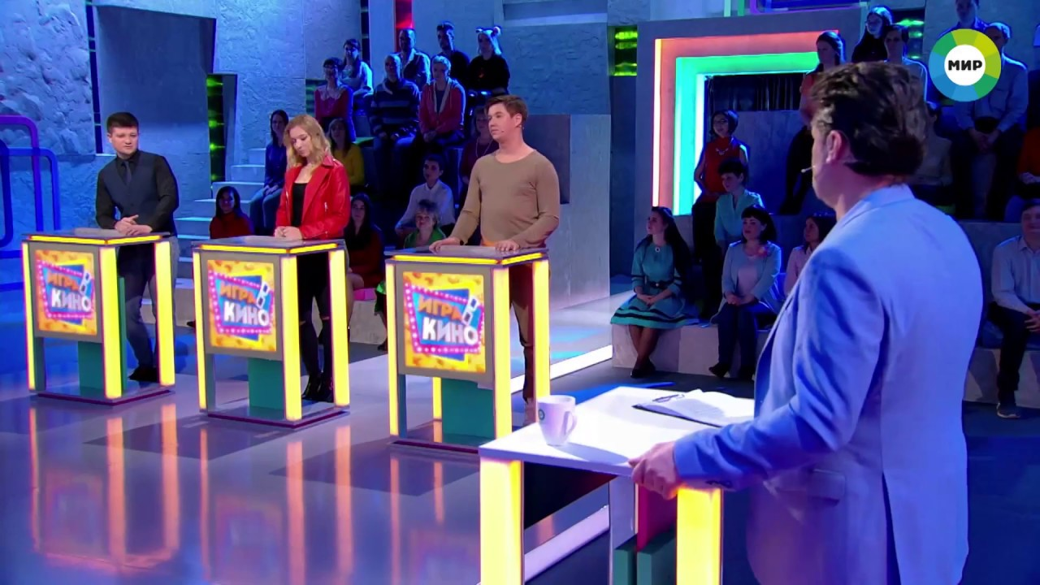

«Игра в кино»
«Игра в кино» — викторина о советских фильмах, где участники смотрят кино и получают за это деньги. Максимальный главный приз в финале — 60 000 рублей. Является логическим продолжением киновикторины «Угадай кино», транслировавшейся на телеканале «Че» в 2016 году. Премьера киновикторины состоялась 9 апреля 2018 года на телеканале «МИР». Ведущий — Сергей Белоголовцев.

Slide 3
Правила игры
Первый раунд
Необходимо ответить на вопросы по советским фильмам.
Второй раунд «Скрытый элемент»
Демонстрируется стоп-кадр из фильма. Логотип программы закрывает некий объект. Необходимо угадать, что скрывается под логотипом.
Третий раунд «Откуда кадр?»
Демонстрируется стоп-кадр из фильма. Необходимо угадать название фильма.

Slide 4
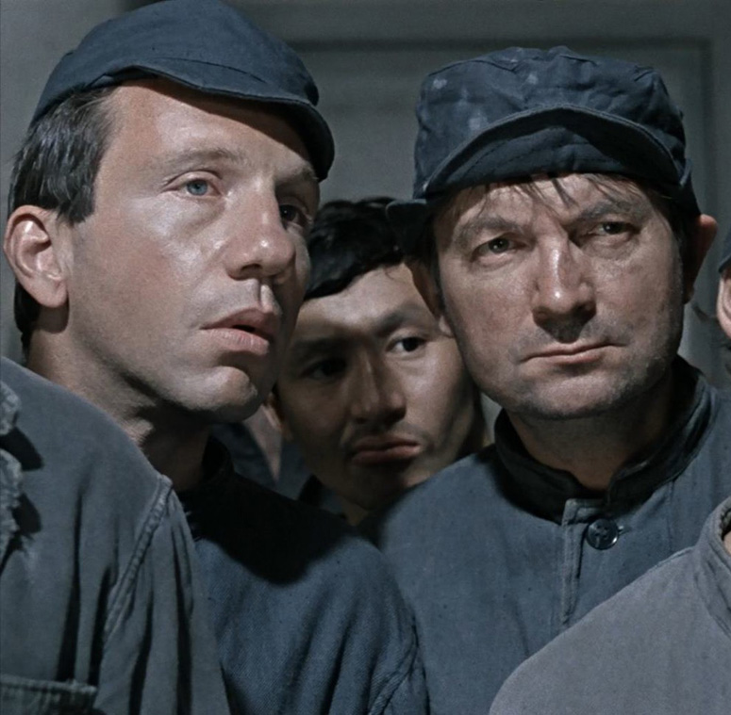

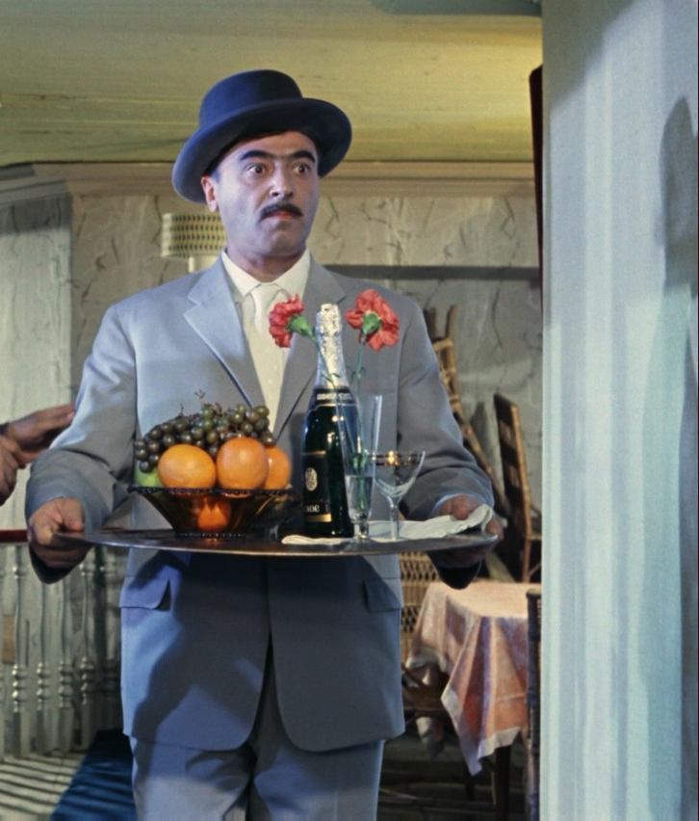
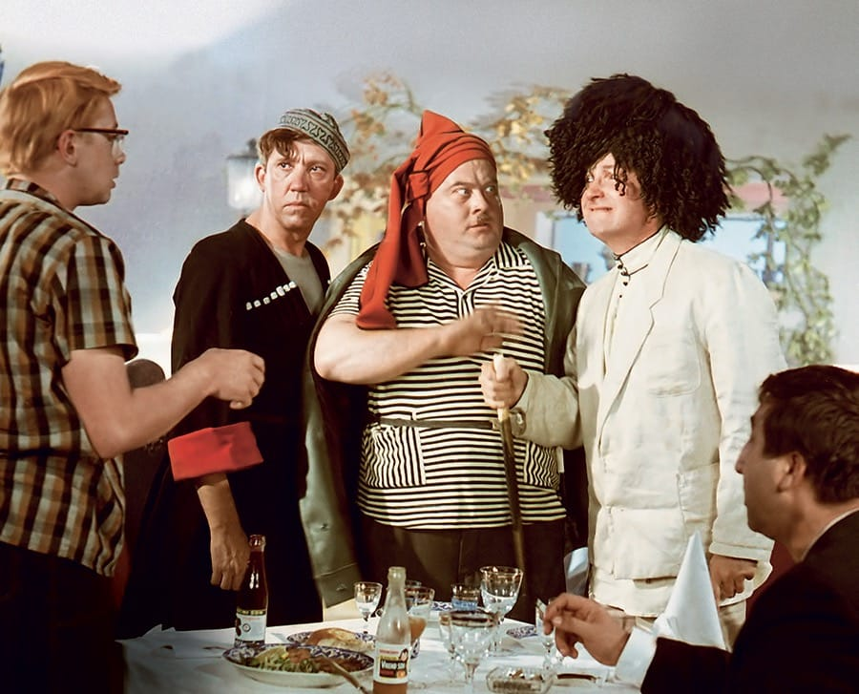
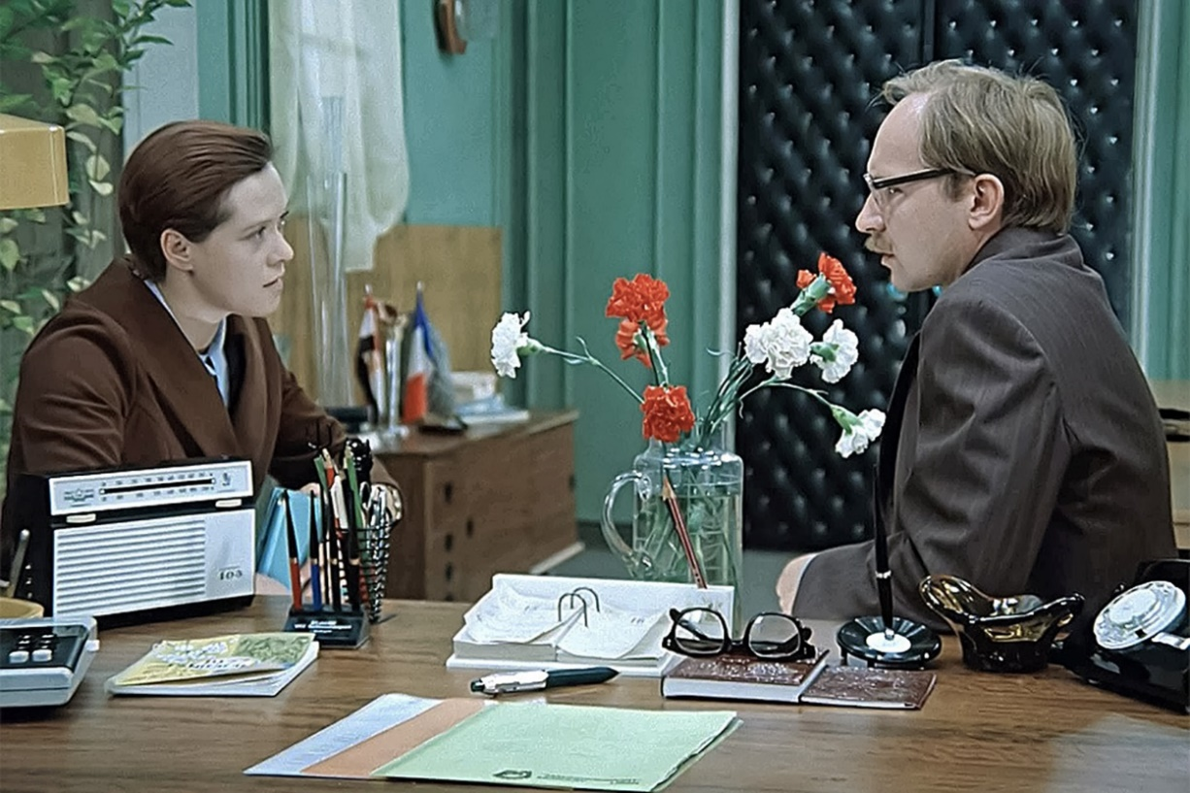
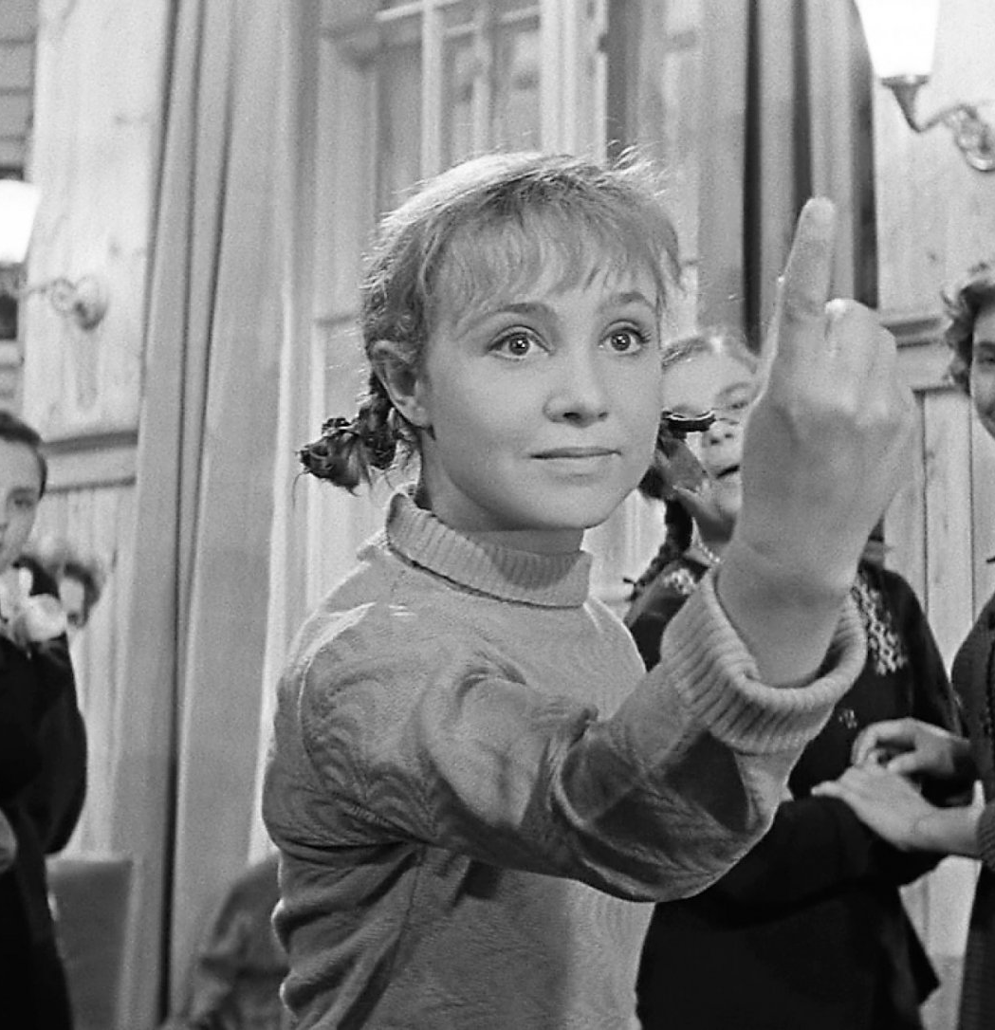
Первый раунд

Slide 5
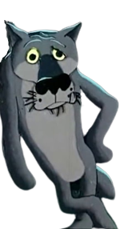
Вопрос №1 «Жил-был пёс»
Как уйдёт Волк со двора?
1. Выйдет через калитку
2. Перепрыгнет через плетень
3. Пройдёт сквозь плетень

Slide 6

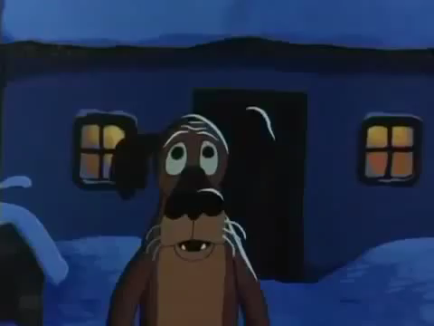

Slide 7
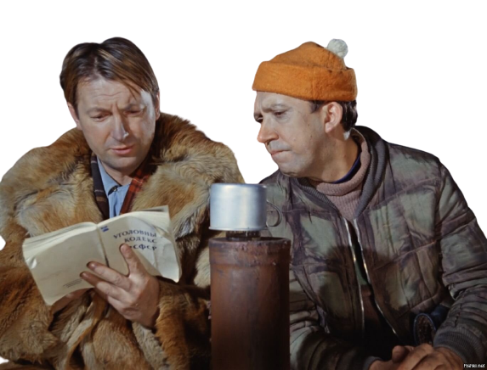
Вопрос №2«Операция „Ы“ и другие приключения Шурика»
Как ответит Балбес на фразу Шурика «Руки вверх!»?
1. Покажет кукиш
2. Состроит рожу
3. Дыхнёт перегаром

Slide 8
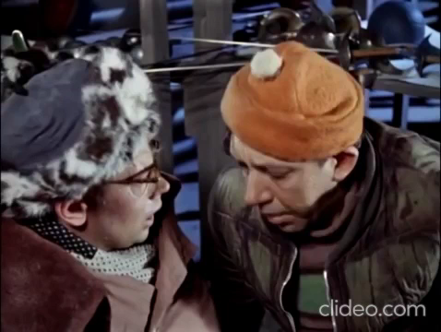

Slide 9

Вопрос №3 «Бриллиантовая рука»
Где прячет пистолет жена Семён Семёныча?
1. В кофейнике
2. В банке с сахаром
3. В фартуке

Slide 10
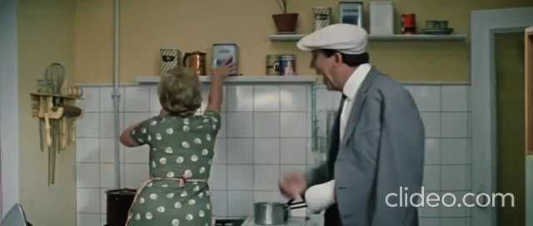

Slide 11
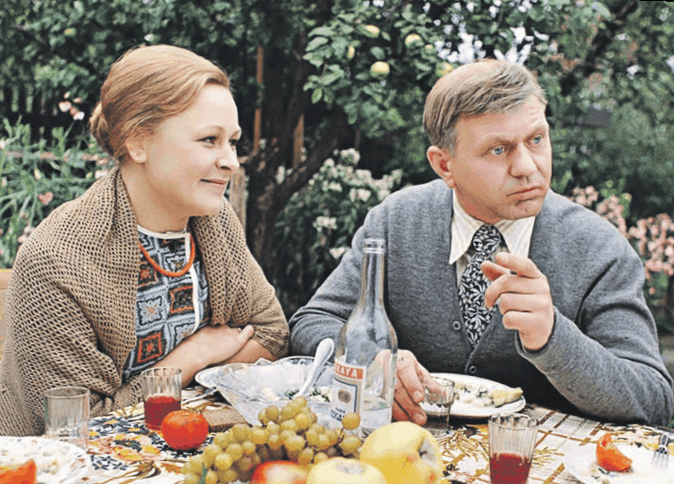
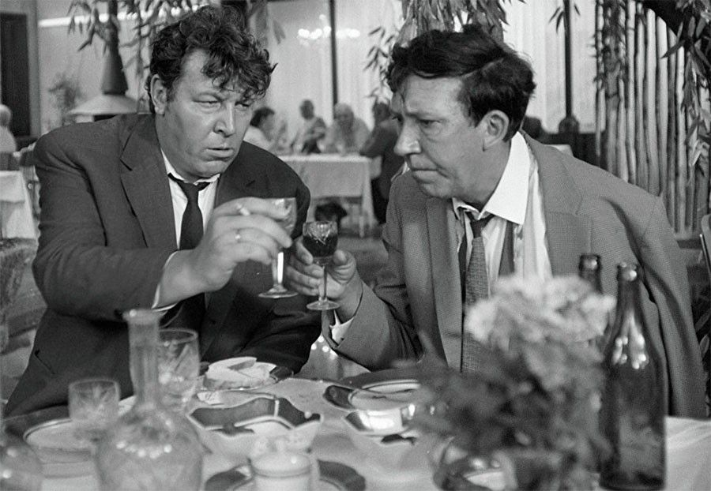
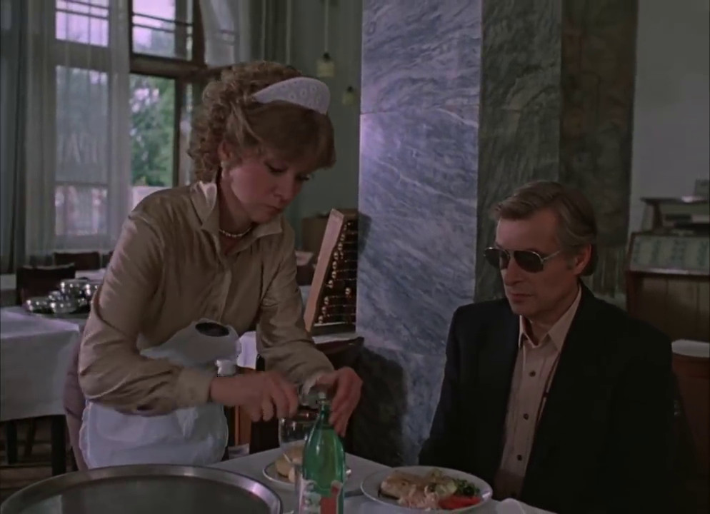
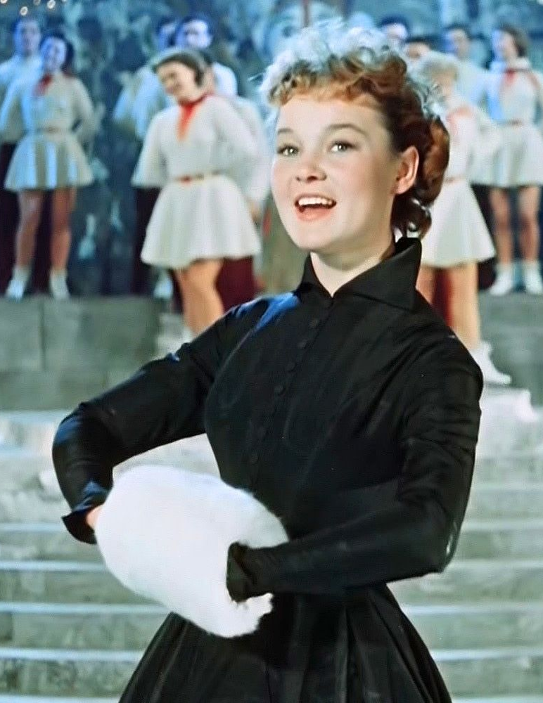
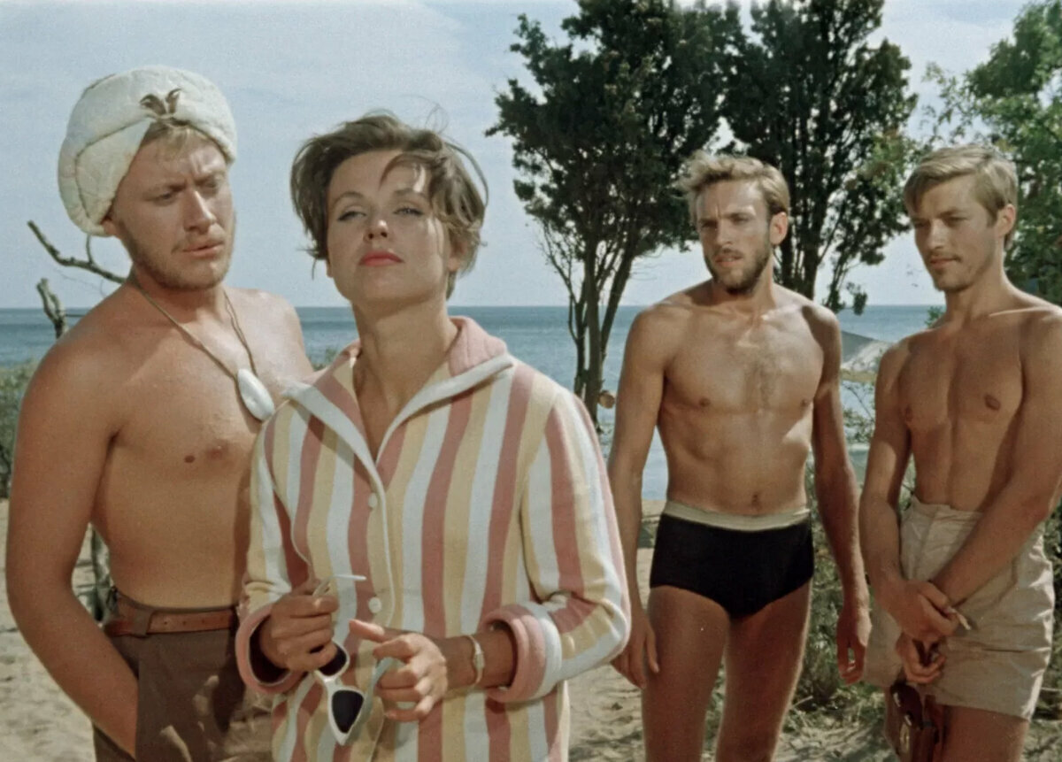
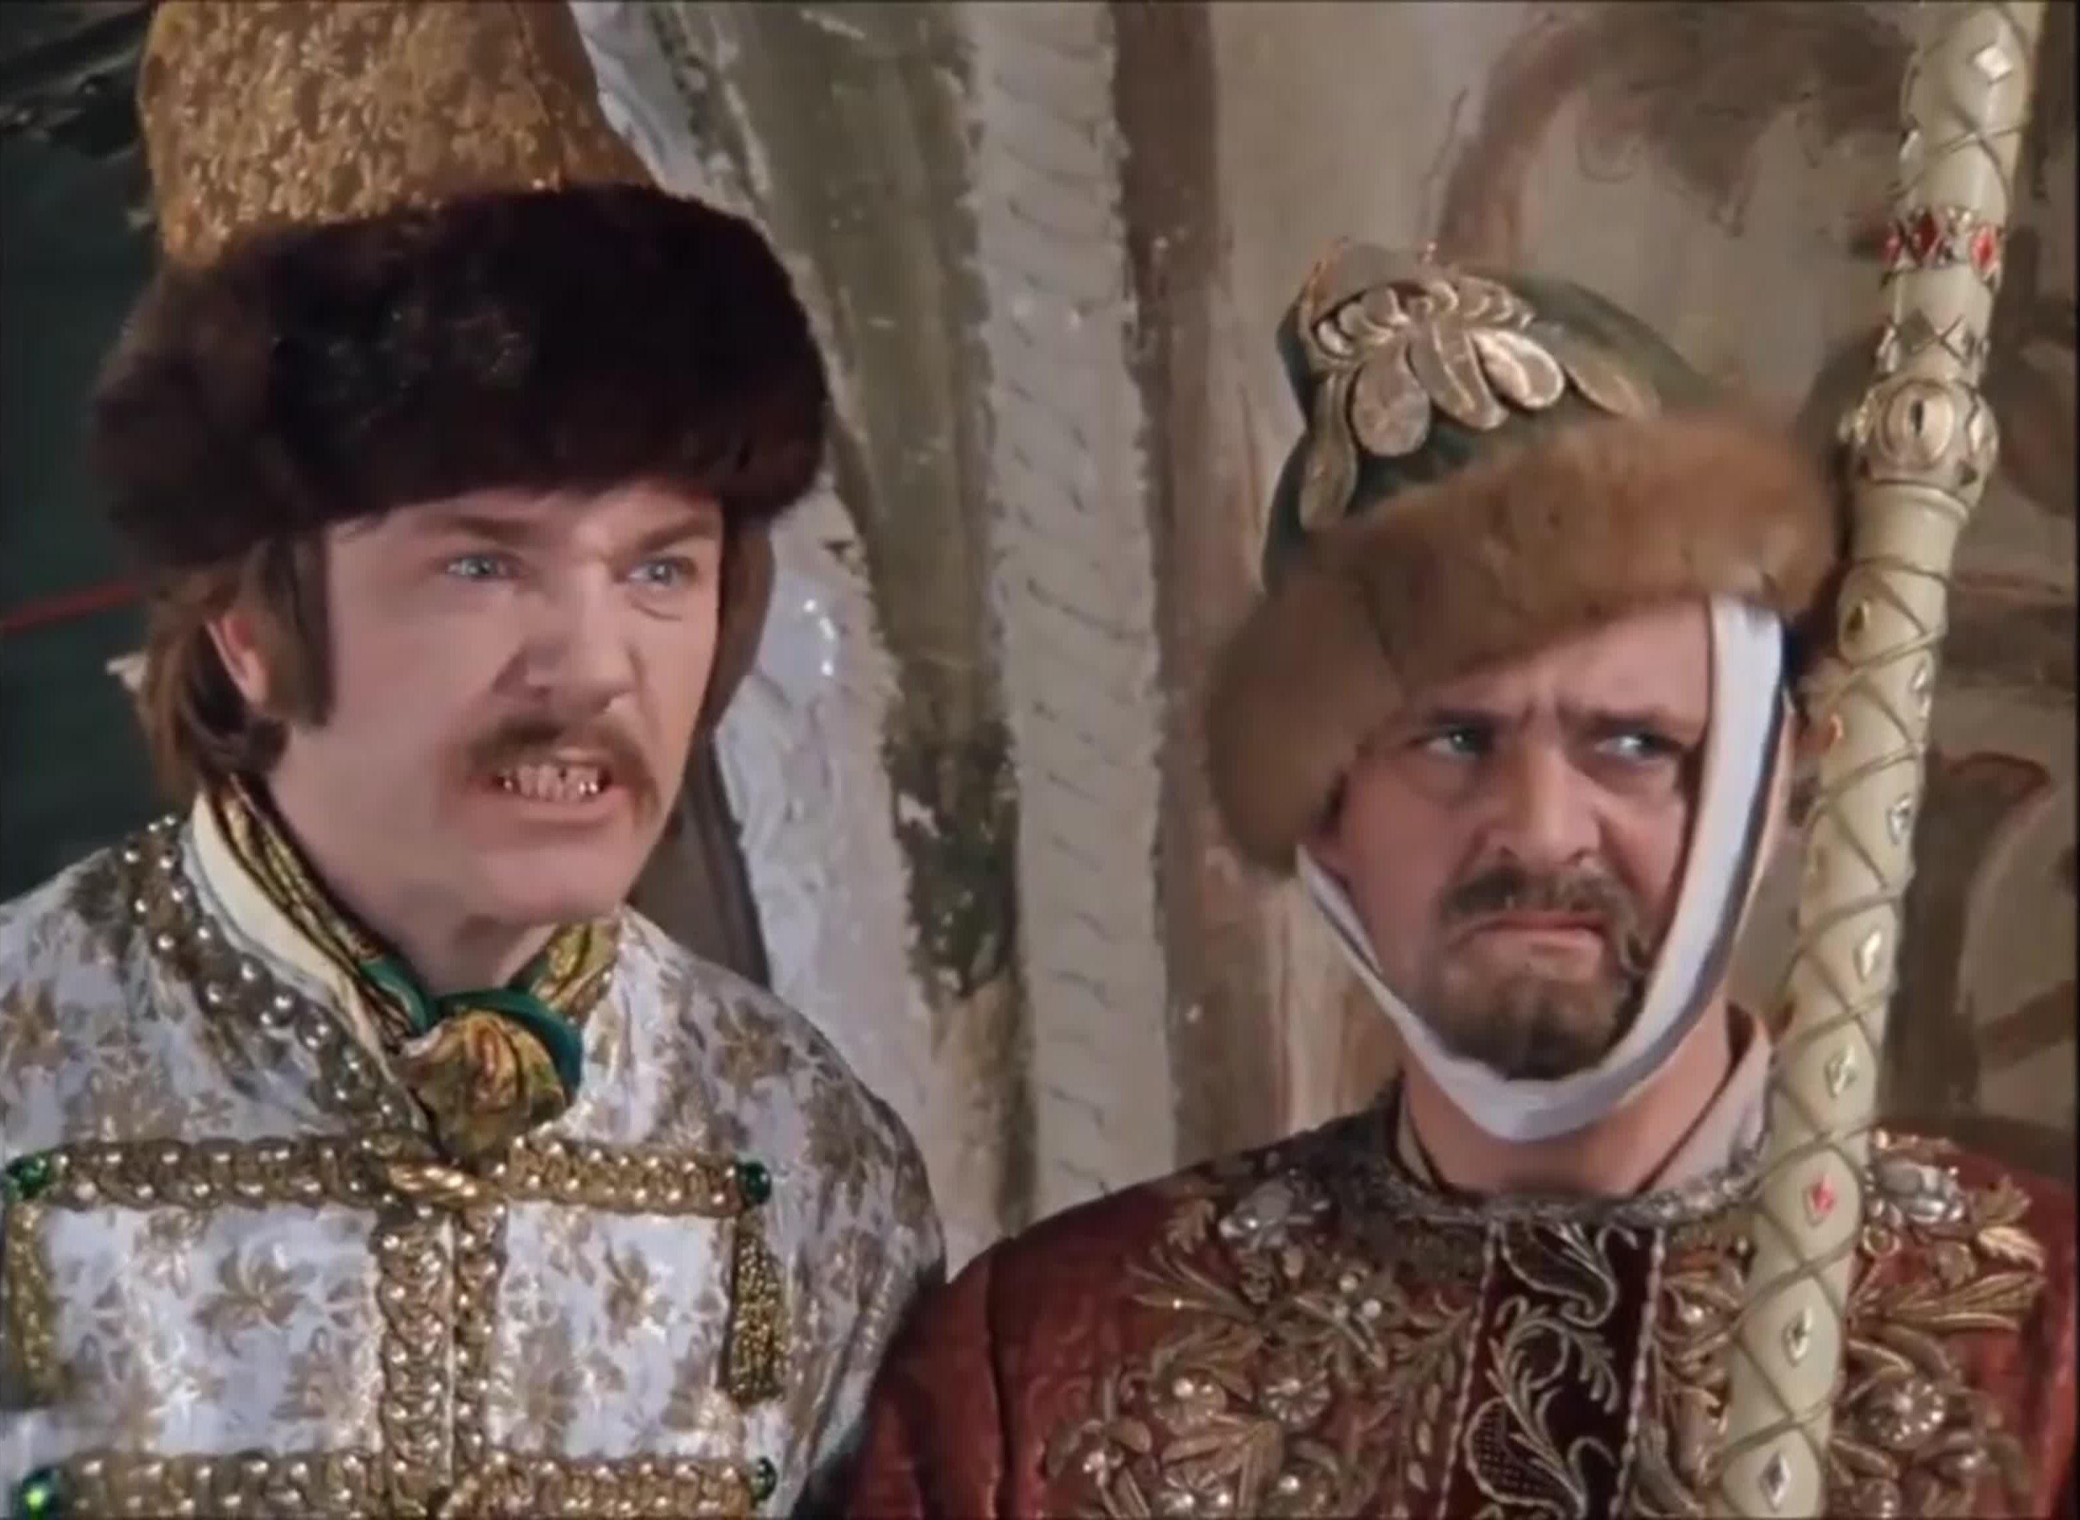
Второй раунд «Скрытый элемент»

Slide 12

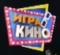

Назовите эмблему на спортивном костюме Ивана Грозного?
А) Динамо
Б) Зенит
В) Спартак
Подумай еще…

Slide 13
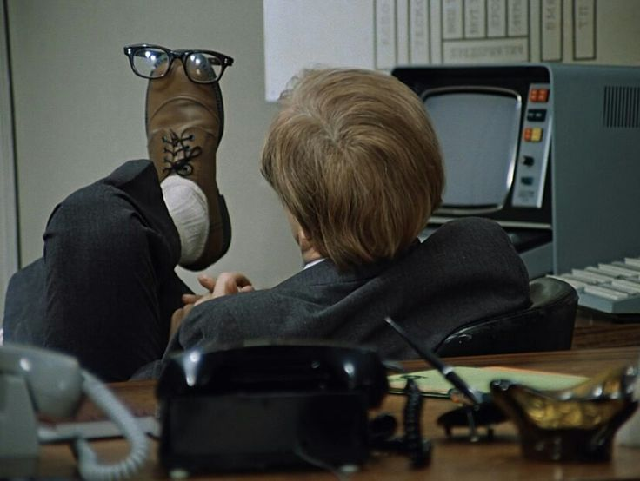
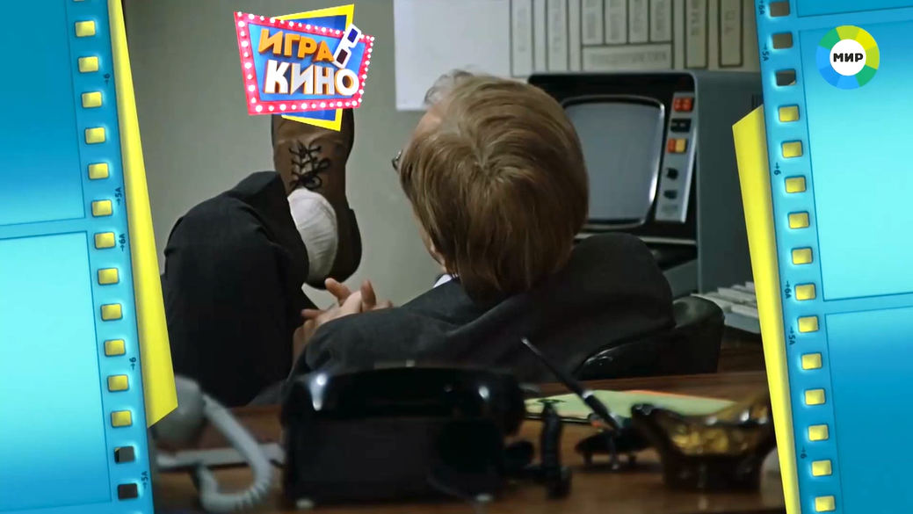
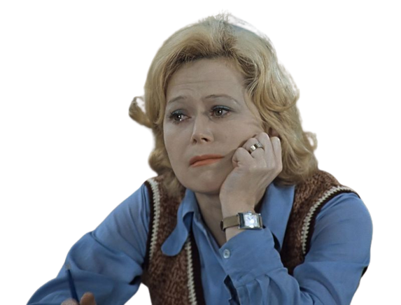
Какой предмет расположен на конце ботинка Новосельцева?
А) Платок
Б) Очки
В) Ничего
Эх…не угадал

Slide 14
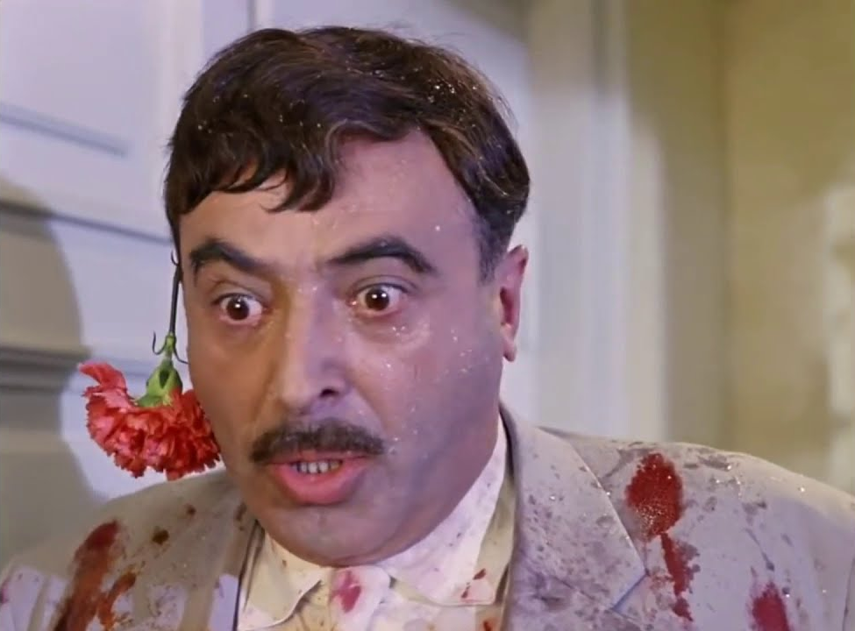
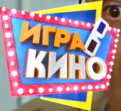

Что прячется за ухом у товарища Саахова?
А) Роза
Б) Тюльпан
В) Гвоздика
О, нет…ты ошибся

Slide 15

Третий раунд «Откуда кадр»

Slide 16
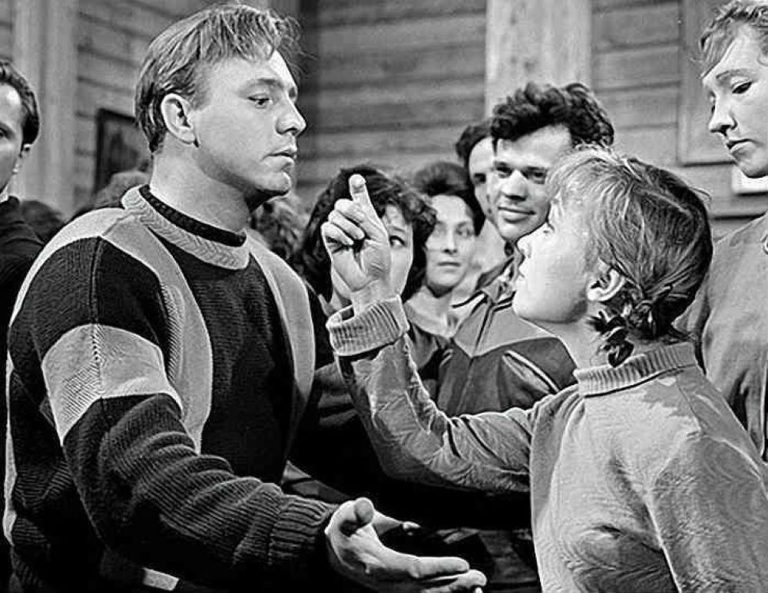
Кадр №1
Ответ

Slide 17
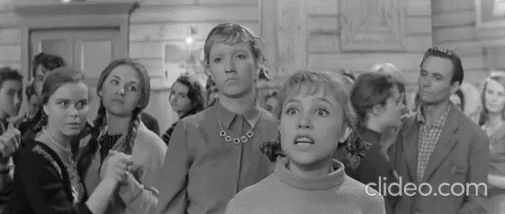
Фильм «Девчата»

Slide 18
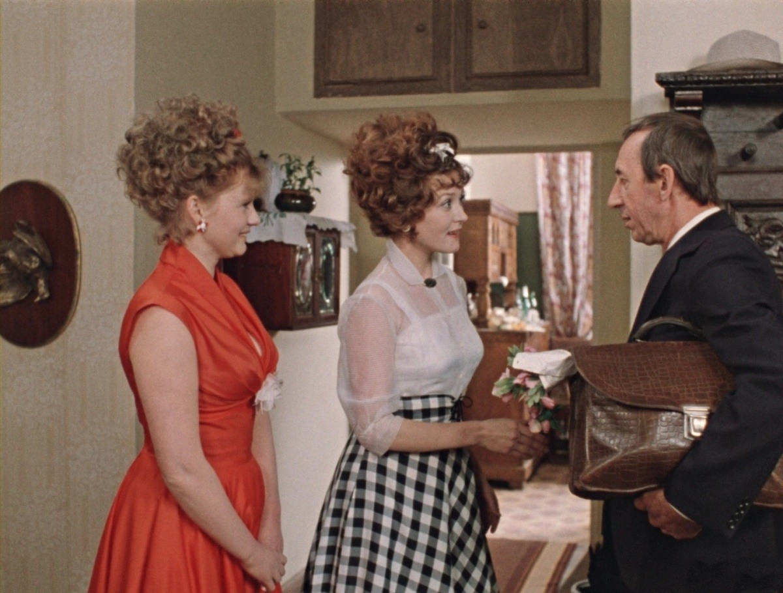
Кадр №2
Ответ

Slide 19
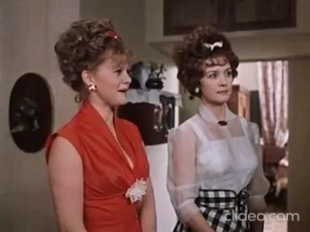
Фильм «Москва слезам не верит»

Slide 20
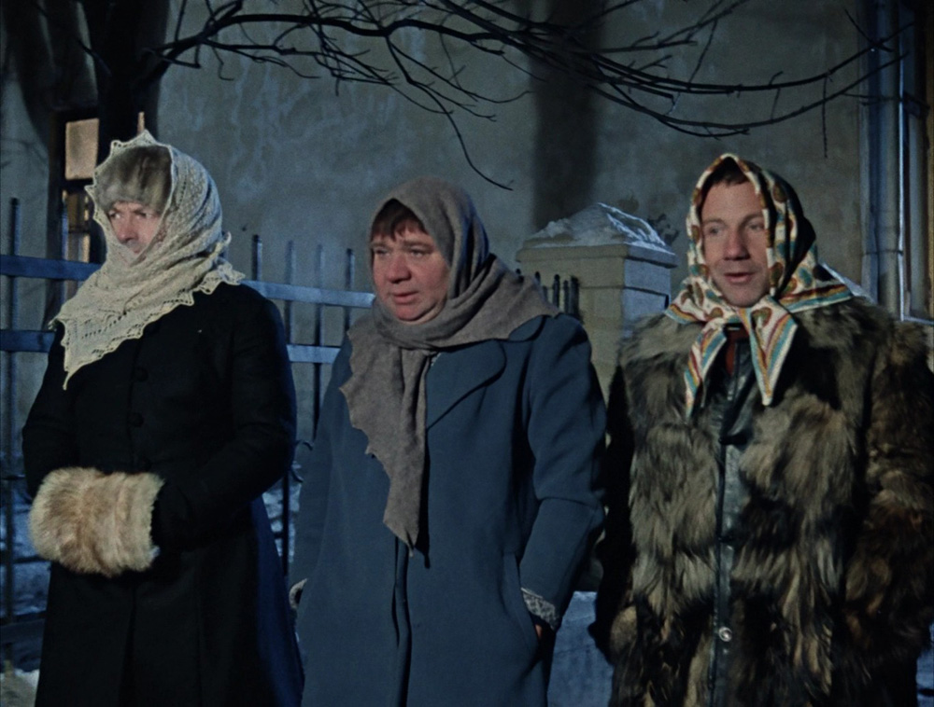
Кадр №3
Ответ

Slide 21
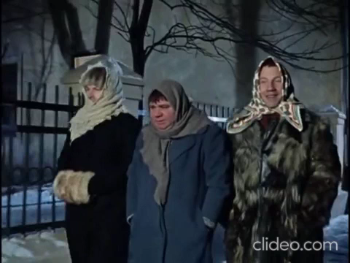
Фильм «Джентльмены удачи»

Slide 22
Источники
Игра в кино — GameSHOWS.ru
Категория:Игра в кино (Обзоры, 2018) — GameSHOWS.ru
Игра в кино (Обзор выпуска 2018-04-19) — GameSHOWS.ru
Игра в кино (Обзор выпуска 2018-04-26) — GameSHOWS.ru
Игра в кино (Обзор выпуска 2018-04-09) — GameSHOWS.ru
Игра в кино (Обзор выпуска 2018-04-23) — GameSHOWS.ru
Игра в кино (Обзор выпуска 2018-04-19) — GameSHOWS.ru
кадры из советских фильмов: 3 тыс изображений найдено в Яндекс.Картинках (yandex.ru)
https://ok.ru/video/368178432752
https://ok.ru/video/2696754301693

